Slide 1
Steg 1
Så tar du dig an Barnrättsagendan
Grund för alla lokalföreningar, arbetsgrupper och distrikt
Gruppövning 1-3

Slide 2
Steg 1 - så tar du dig an Barnrättsagendan - grund
Denna PowerPoint innehåller ett förslag på en workshop som tar cirka 1,5 timmar att genomföra. Det kommer ge en bra grund för kommande verksamhetsplanering inom Barnrättsagendans fyra inriktningar.
Powerpointen är steg 1 och kan användas av lokalförening, arbetsgrupp, distrikt eller verksamhetsutvecklare som vill komma igång med arbetet med Barnrättsagendan.
På medlemssidorna finns all information om Barnrättsagendan
Förberedelser: Det går att hålla denna workshop digitalt eller fysiskt, om digitalt krävs att den som håller i passet gör vissa digitala förberedelser och justeringar i upplägg. Skriv gärna ut denna power-point till deltagarna, men det är inte nödvändigt.
Det här kan du behöva för en workshop: Om vi ses fysiskt - ha gärna penna och papper, post-it lappar och några större papper redo för olika övningarna. En dator med uppkoppling är bra för att visa power-point och komma in på medlemssidorna. Glöm inte fika!

Slide 3
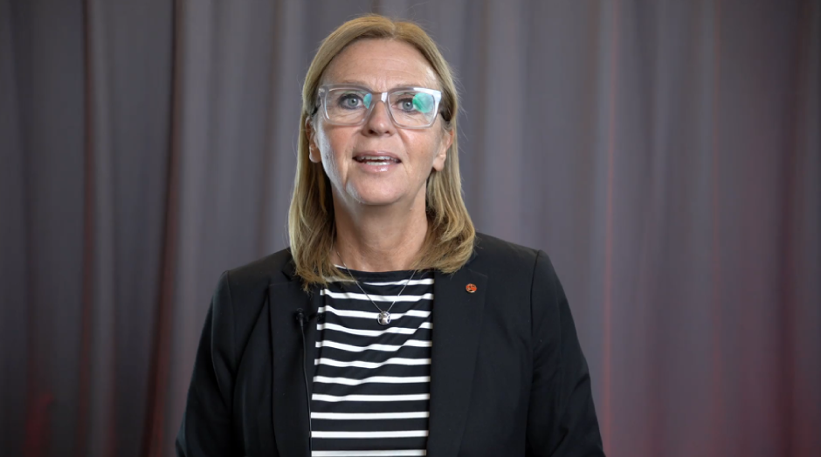
Ordförande Maria Schillachi introducerar BARNRÄTTSAGENDAN
Klicka här för att komma till filmen: https://youtu.be/0KTTEaPaWy0
Notes:
Ordförande Maria Schillachi säger några ord om BARNRÄTTSAGENDAN
https://youtu.be/0KTTEaPaWy0

Slide 4
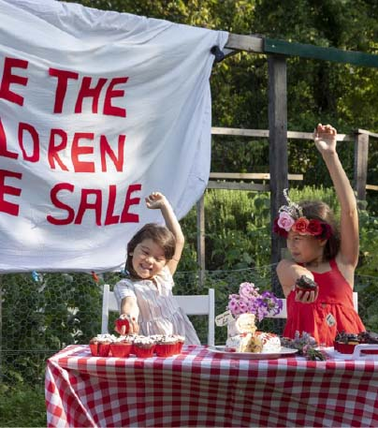
Vad är Barnrättsagendan?
Barnrättsagendan beslutades av Riksmötet 2024
Barnrättsagendan beskriver hur vi som organisation strävar mot visionen att göra barnkonventionen verklig för varje barn
Beskriver vår gemensamma barnsyn
Beskriver vår roll i samhället
Beskriver vår gemensamma samhällsanalys
Ger oss vår inriktning för år 2025-2028

Slide 5
Gruppövning 1 Barnrättsagendan
Uppskattad tid för övning 20 minuter
Syfte med övningen: Alla deltagare har övergripande förståelse för Barnrättsagendans innehåll
Tips! Se till att tiden hålls, detta är bara en mycket kort reflektionsövning för att komma igång. Gå vidare till övning två för mera samtal.
Läs högt igenom Barnrättsagendan tillsammans. Barnrättsagendan finns på kommande slides
När vi läst igenom den tillsammans – dela några korta tankar om det du läst.
Fördjupning på egen hand: Det finns mer kunskap att läsa om varje inriktning. På medlemssidorna kan du som är mer intresserad läsa en forskningssammanställning om varje inriktning. Här hittar du underlagen till varje inriktning:
Rätt att Må Bra Rätt att Klara Skolan Rätt till frihet från alla former av våld Ett Samhälle som gör sitt jobb
Notes:
Må bra: Att må bra (raddabarnen.se)
Att klara skolan: Att klara skolan (raddabarnen.se)
Att växa upp utan alla former av våld: Att växa upp utan våld (raddabarnen.se)
Ett samhälle som gör sitt jobb: Ett samhälle som gör sitt jobb (raddabarnen.se)

Slide 6
RÄDDA BARNENS BARNRÄTTSAGENDA
Vår Barnrättsagenda beskriver hur vi som världens största självständiga barnrättsorganisation strävar mot visionen - att göra barnkonventionen verklig för varje barn.
Först när vi är trogna vårt uppdrag, lever efter en tydlig barnsyn, är konsekventa i vår roll och våra arbetssätt kan vi nå större effekter för barn.
Vår barnsyn Varje barn är rättighetsbärare som utan diskriminering ska ha ovillkorlig tillgång till och kunna utkräva sina mänskliga rättigheter.
Barnet har unik kunskap, är expert på sin egen situation och ska tas på allvar. Barns delaktighet är en rättighet och en resurs för hela samhället. Det är vuxenvärldens ansvar att förverkliga barnets rättigheter.
Vår roll Med utgångspunkt i rekommendationerna från FN’s
barnrättskommitté arbetar vi främst för och med de barn som står längst ifrån att få sina rättigheter förverkligade. Vi skapar effekt för barn genom att:
kräva att staten tar sitt ansvar för barnets mänskliga rättigheter, särskilt de som finns i barnkonventionen,
utgå från lokala behov,
arbeta systematiskt med barns delaktighet, lyfta barns röster och stötta deras egen organisering,
öka kunskapen om barnets rättigheter bland barn och vuxna,
bedriva trygg och säker verksamhet för barn,
bygga partnerskap med olika aktörer och utveckla innovativa lösningar för att barnets rättigheter ska förverkligas,
snabbt se till att barn får sina rättigheter förverkligade i kriser och konflikter,
Save the Childrens fyra GLOBALA MÅL styr allt vårt arbete, såväl nationellt som internationellt:
Hälsosam start
i livet
Återgång till skolan
Frihet från våld
Trygghetssystem och motståndskraft
Vi skapar förändring genom tre arbetssätt som stärker och kompletterar varandra
Internationell verksamhet Den internationella verksamheten vägleds av de globala målen, den globala strategin samt regionala och nationella strategier och inriktningar i länder där vi verkar.
Nationell verksamhet
Inriktningen för den svenska verksamheten är en tillämpning av
de globala målen anpassade till de utmaningar vi ser för barn i Sverige.
Kunskap
Påverkan
Direkta insatser

Slide 7
Inriktning nationell verksamhet 2025 - 2028
Samtidsanalys Vi lever i ett allt hårdare samhällsklimat där de demokratiska värdena är på tillbakagång. Vi ser ett samhälle som gör skillnad på barn och barn, där ett barnrättsperspektiv alltför sällan är givet, och där barn fortfarande hindras från att vara delaktiga i frågor som rör dem. Vi ser ett samhälle där strukturella ojämlikheter minskar barns möjligheter att få sina rättigheter förverkligade och minskar tillgången till den samhällsservice som ska vara tillgänglig för varje barn.
Denna utveckling har mer och mer att göra med faktorer som var du är född, var du växer upp och var dina föräldrar kommer ifrån. Ökad socioekonomisk segregation och etnisk segregation går numer hand i hand och innebär en dubbel utsatthet. Dessutom ökar risken för utsatthet i samband med faktorer som exempelvis migrationsstatus, våldsutsatthet, funktionsnedsättning, psykisk ohälsa, begränsande normer och annan psykosocial sårbarhet. Som följd ser vi risk för social exkludering och att barn i större utsträckning diskrimineras och stigmatiseras.
Inriktning 2025-2028
Rädda Barnen står alltid på barnets sida. Outtröttligt arbetar vi för att barnets rättigheter ska förverkligas. Samverkan och partnerskap är avgörande för den samhällsförändring vi strävar efter och tillsammans kan vi göra mer för fler. Genom barns delaktighet och våra tre arbetssätt: direkta insatser, kunskap och påverkan, skapar vi bestående förändring.
Att må
bra
Att klara
skolan
Att växa upp
utan alla former
av våld
Ett samhälle som gör sitt jobb

Slide 8
Inriktning nationell verksamhet 2025 - 2028
Vi ser att den psykiska ohälsan bland barn ökar och att många barn inte får tillgång till den vård de har behov av.
Vi vet att en stöttande vuxenvärld och en stimulerande fritid är viktiga friskfaktorer och avgörande för barnets emotionella och psykiska hälsa.
Vi ser att skolan inte har förutsättningar att vara likvärdig och i flera fall inte klarar av sitt uppdrag.
Vi vet att en av de viktigaste skyddsfaktorerna för barn är att ha en fungerande skolgång – och inom skolan få det stöd och den hjälp som behövs.
Varje barn har rätt att Klara skolan
Därför vill Rädda Barnen arbeta för att varje barn:
ska gå i en trygg skola där det finns trygga vuxna
får tillgång till resurser och möjligheter som möter deras specifika behov
har en jämlik chans att klara skolan med likvärdiga förutsättningar i hela landet
Här finns en längre kunskapssammanställning
Varje barn har rätt att Må bra
Därför vill Rädda Barnen arbeta för en tillvaro där barnets psykiska hälsa tillgodoses genom:
att föräldrar och viktiga vuxna stöttar barnets utveckling och tillgodoser dess behov
en meningsfull fritid
tillgång till hälso- och sjukvård i rätt tid och oberoende av var i landet barnet bor
Här finns en längre kunskapssammanställning
Notes:
Länk till BRA-kunskapsunderlag

Slide 9
Inriktning nationell verksamhet 2025 - 2028
Vi ser att barn fortsatt utsätts för våld i hemmet, i sitt närområde, i den digitala världen och i samhällets vård. Barn groomas till destruktiva miljöer utan att omvärlden agerar i tid .
Vi vet att förebyggande och främjande arbete ökar vuxnas kapacitet att upptäcka och bemöta våld samt stärker barns trygghet, skydd och inre motståndskraft.
Vi ser att de trygghetssystem som finns i samhället har brister som framför allt drabbar de barn som lever i störst utsatthet.
Vi vet att jämlika uppväxtvillkor har stor inverkan på möjligheten att få sina rättigheter förverkligade.
Varje barn har rätt till Ett samhälle som gör sitt jobb
Därför vill Rädda Barnen arbeta för ett samhälle:
som tidigt upptäcker varje barns behov och ger förebyggande stöd
där varje barn har jämlika chanser till en trygg uppväxt oavsett var de bor och oavsett deras socioekonomiska förutsättningar
som i styrning av offentlig verksamhet utgår från Barnkonventionen.
Här finns en längre kunskapssammanställning
Varje barn har rätt att
Växa upp utan alla former av våld
Därför vill Rädda Barnen arbeta för ett samhälle där:
inget barn blir utsatt för våld i sin vardag
barns och vuxnas kunskap om våld ökar
barns och vuxnas medveten om utsatthet i det digitala rummet ökar
våldsutsatta barn får rehabilitering utifrån sina behov
Här finns en längre kunskapssammanställning

Slide 10
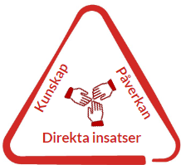
Gruppövning 2 Spana inåt
Ni behöver:
Stort papper, pennor, postit-lappar
Uppskattad tid för övning 40 minuter
Syfte med övningen: Att kartlägga vår egen verksamhet och kopplingen till Barnrättsagendan samt identifiera våra samarbetspartners
Tips! Fastna inte i detaljer om vad som ska hamna under vilket mål utan tänk helhet. Se exempel på nästa sida
Skriv de fyra inriktningarna på ett stort papper och skriv det ni gör på post it och sätt under den eller de inriktningar ni tycker att den passar. Fota gärna pappret så ni kan ha det med er i kommande planering.
Vad gör vi för verksamhet idag som kan kopplas till Barnrättagendans fyra inriktningar?
Vilka partners samarbetar vi redan med?
Skriv ner idéer som kommer upp och som har att göra med kommande verksamhetsplanering
Att må
bra
Att klara
skolan
Att växa upp
utan alla former av våld
Ett samhälle som gör sitt jobb

Slide 11
Exempel
Att klara
skolan
Att växa upp
utan alla former av våld
Ett samhälle som gör sitt jobb
Att må
bra
Barn-vänlig-plats
Läx-hjälp
Stopp! Min kropp!
Barn-fattig
dom
Barn-kris-stöd
Kärleken är fri skol-veckor
Blandade känslor
Pussel-biten
Barn-kris-stöd

Slide 12
Gruppövning 3 Barnsyn och roll
Uppskattad tid för övning 30 minuter
Syfte med övningen: Att läsa och reflektera kring vår barnsyn och roll
Läs upp vår barnsyn högt i gruppen. Reflektera kring frågorna som står skrivna, reflektionsfrågor finns till höger på varje bild.
Läs upp vår roll högt i gruppen. Reflektera kring frågorna som står skrivna, reflektionsfrågor finns till höger på varje bild.
Skriv ner idéer som kommer upp och som har att göra med kommande verksamhetsplanering

Slide 13
Vår barnsyn
Varje barn är rättighetsbärare som utan diskriminering ska ha ovillkorlig tillgång till och kunna utkräva sina mänskliga rättigheter.
Barnet har unik kunskap, är expert på sin egen situation och ska tas på allvar. Barns delaktighet är en rättighet och en resurs för hela samhället. Det är vuxenvärldens ansvar att förverkliga barnets rättigheter.
Egen reflektion:
Vad tänker du kring vår barnsyn?
När och hur kan vi använda vår barnsyn?
Gruppsamtal:
Gå varvet runt och dela kort med er av era reflektioner av frågorna. Ingen reflektion är fel, alla förhåller sig olika. Uppmuntra varandra i det och var nyfikna på varandras perspektiv.

Slide 14
Vår roll
Egen reflektion:
Vilken/vilka av dessa roller känns mest självklart för dig?
Vilken/vilka delar känns lite kluriga eller svåra utifrån ditt/ert sammanhang?
Gruppsamtal:
Gå varvet runt och dela kort med er av era reflektioner av frågorna. Ingen reflektion är fel, alla förhåller sig olika. Uppmuntra varandra i det och var nyfikna på varandras perspektiv.
Ringa gemensamt in vilka av rollerna som ni gemensamt känner er mest hemma i respektive finner svårast.
Med utgångspunkt i rekommendationerna från FN’s Barnrättskommitté arbetar vi främst för och med de barn som står längst ifrån att få sina rättigheter förverkligade. ​
​
Vi skapar effekt för barn genom att: ​
​
kräva att staten tar sitt ansvar för barnets mänskliga rättigheter, särskilt de som finns i barnkonventionen,
utgå från lokala behov,
arbeta systematiskt med barns delaktighet, lyfta barns röster och stötta deras egen organisering
öka kunskapen om barnets rättigheter bland barn och vuxna,
bedriva trygg och säker verksamhet för barn​
bygga partnerskap med olika aktörer och utveckla innovativa lösningar för att barnets rättigheter ska förverkligas,
snabbt se till att barn får sina rättigheter förverkligade i kriser och konflikter

Slide 15
Bra jobbat!
Steg 1 - Så tar du dig an Barnrättsagendan - Grund är nu avklarat!
Tack för din tid och ditt engagemang!
Tips! Gå igenom denna PowerPoint när det kommer nya engagerade medlemmar och när det är dags för ny planering
Steg 2 - Så tar du dig an Barnrättsagendan - fördjupning
Nästa steg är att fördjupa er kunskap om Barnrättsagendan och arbeta vidare med den i din lokalförening/arbetsgrupp/distriktförening
Klicka här för att komma dit: Barnrättsagendan

